Slide 1
Sistema e-Voto MSF
Tutorial do usuário

Slide 2
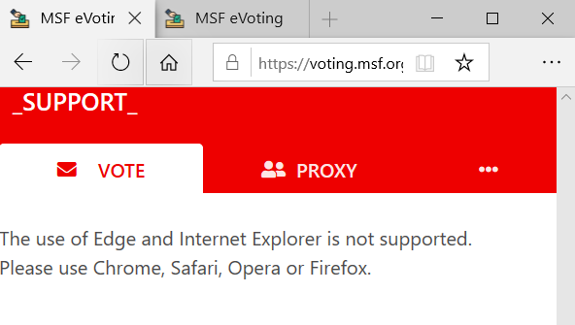
Todos os votos realizados online utilizam o sistema de votação online de MSF. Algumas associações permitem apenas votos online e outras dão a opção presencial também.
É possível utilizar a plataforma e-Voto de um computador de escritorio, tablete ou smartphone.
É necessário acesso a internet para votar (wifi ou dados)
Navegadores: utilize Chrome, Mozilla Firefox, Safari, Opera. Não use Internet Explorer ou Edge
https://voting.msf.org

Slide 3
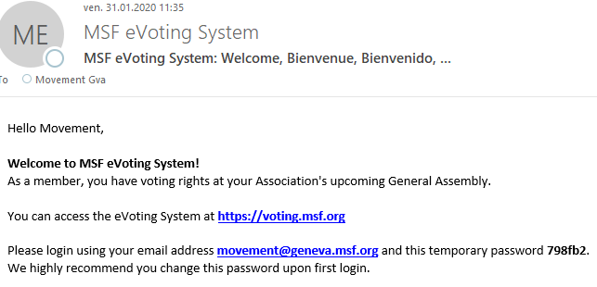
Seu registro na plataforma:
Se nunca usou a plataforma antes, você será informado via email que uma conta foi criada para você.
Busque na sua caixa de entrada um e-mail do sistema de votação online de MSF: MSF.voting@geneva.msf.org
Em alguns casos excepcionais, é possível que o e-mail tenha ido para a sua caixa de spam/junk. Se o encontrar lá, adicione @geneva.msf.org como um remetente seguro para uma recepção adequada no futuro.
Se você já usou a plataforma anteriormente, não receberá um e-mail sobre criação da sua conta, mas sim um convite para votar e lembretes de como fazê-lo. Se não se lembrar da sua senha, não se preocupe, você pode resetá-la na página inicial! Mais detalhes adiante.

Slide 4
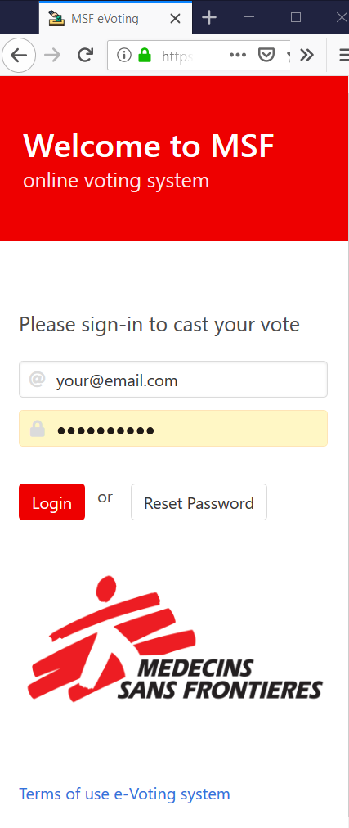
Ingresse no Sistema, faça o seu login
Acesse https://voting.msf.org
Insira o endereço de e-mail no qual recebeu o convite (que é o endereço de e-mail que você costuma receber os comunicados da Associação)
Insira a sua senha, a que recebeu de MSF.voting@geneva.msf.org
ou a nova que você criou
Clique em login

Slide 5
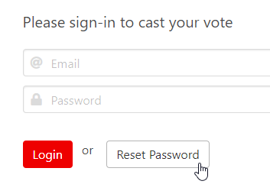
Esqueceu sua senha?
Clique em “reset password” na página inicial da plataforma
Insira o mesmo endereço de e-mail o qual recebeu o convite para o evento

Slide 6
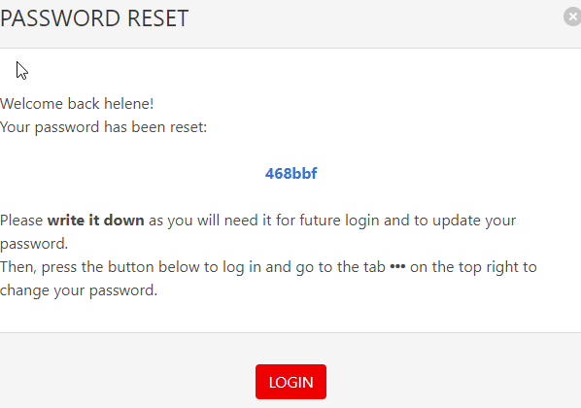
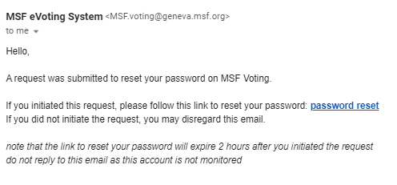
Você receberá um e-mail com um link para acessar a plataforma e redefinir sua senha - faça isso imediatamente e em até 2 horas
Ao clicar em “redefinição de senha” no e-mail, você será direcionado para a plataforma e um pop up será aberto. Copie ou anote a nova senha (em azul) em um pedaço de papel para que você possa alterá-la na plataforma assim que fizer o login!
Ao clicar em “login” você será conectado na plataforma. Por favor, altere sua senha - veja a seguir como fazer isso.

Slide 7
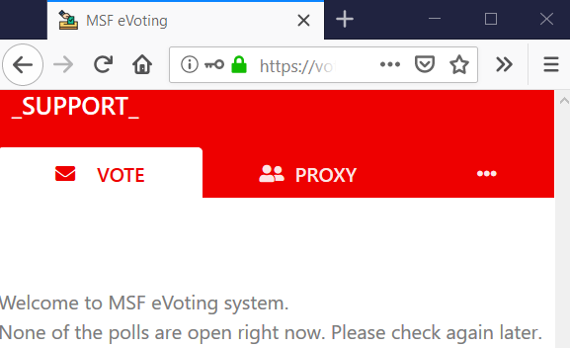
Assim que estiver no sistema, você verá o seguinte:
Se sua associação permitir a votação por procuração no evento, e se você não conseguir acompanhar o evento e quiser dar uma procuração a outro membro votante, você precisa fazê-lo dentro do Sistema de Votação Eletrônica MSF, aqui em representante (proxy).
O seu nome aparece aqui
Você pode alterar sua senha facilmente clicando no
Se nenhuma enquete estiver aberta no momento, você verá esta mensagem até a hora de votar.
https://voting.msf.org

Slide 8
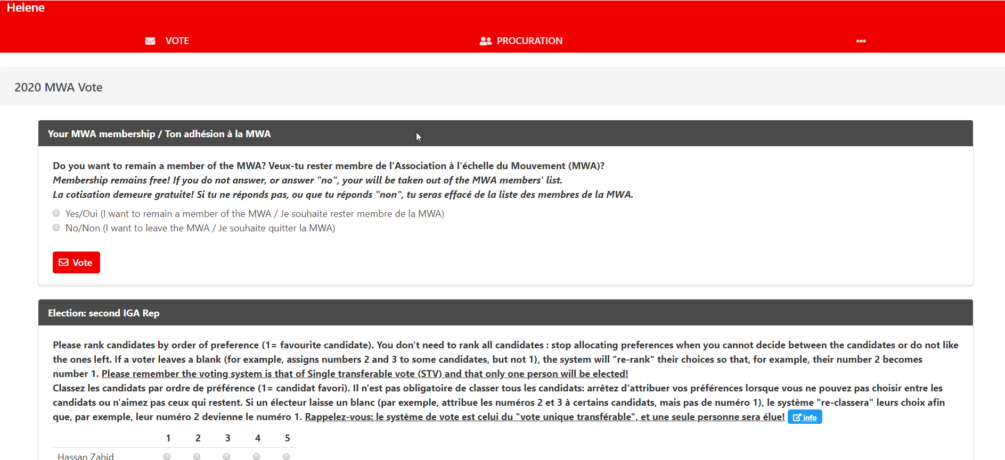
Cada um dos votos aparecerá assim que forem abertos. Se nada for exibido, os votos ainda não foram abertos ou você já deu o seu voto, ou os votos foram encerrados. Observe que depois de clicar em "votar", você não poderá mais alterar seu voto !!
Uma vez na plataforma, você pode votar.
Em alguns casos, você encontrará links que podem fornecer mais informações

Slide 9
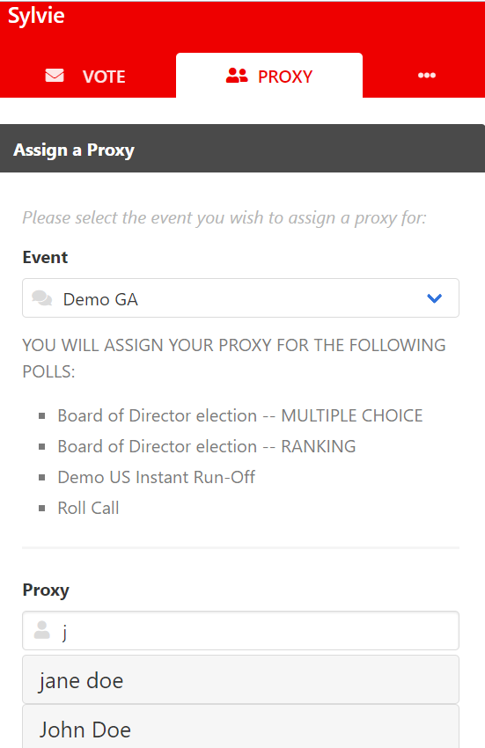
Votação por procuração: nomeando um representante
Para atribuir um “proxy” a outro membro de sua associação, ou seja, para nomear um representante, você precisa primeiro se conectar ao Sistema de votação eletrônica MSF, pois você atribuirá o proxy dentro do sistema.
Vá na segunda aba: "proxy“ ou “representante”
Selecione o evento em que deseja delegar seus direitos de voto ao representante
No campo Proxy/Representante, digite a (s) primeira (s) letra (s) do nome da pessoa que você deseja designar como seu proxy/representante.
Você também pode um ‘espaço' e dar uma olhada nos outros membros convidados para o evento que ainda não atingiram o número máximo de representações.
Certifique-se de primeiro verificar com a pessoa se ela deseja votar em seu nome e, em seguida, selecioná-la no sistema. Agora você verá cada enquete aberta para votar você mesmo e por seu procurador.
Se o seu procurador decidir votar por si mesmo online, a primeira pessoa dentre vocês a votar terá seu voto registrado. O sistema não permitirá que vocês dois votem na mesma votação.

Slide 10
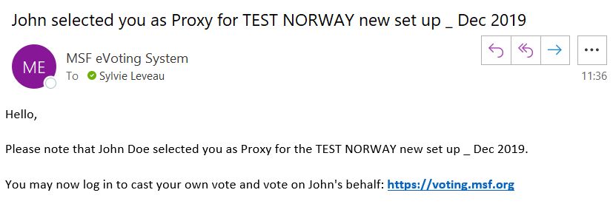
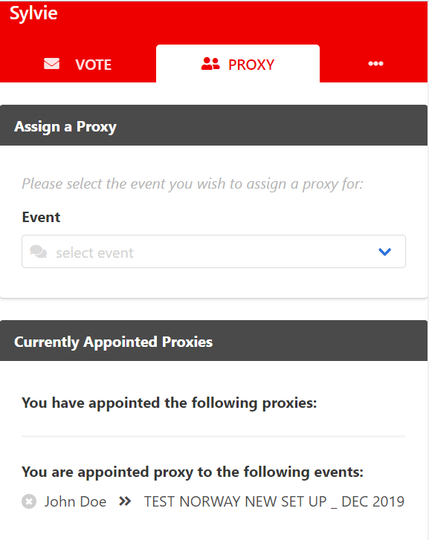
Visualização do representante
Se alguém o designou como proxy/representante, você receberá um e-mail do sistema de votação informando sobre isso.
Se você não pode ser um representante desta pessoa, no sistema de eVoto, vá para a guia Proxy/Representante e clique no ícone de cruz (x) ao lado do nome da pessoa da qual você não deseja ser proxy/representante.

Slide 11
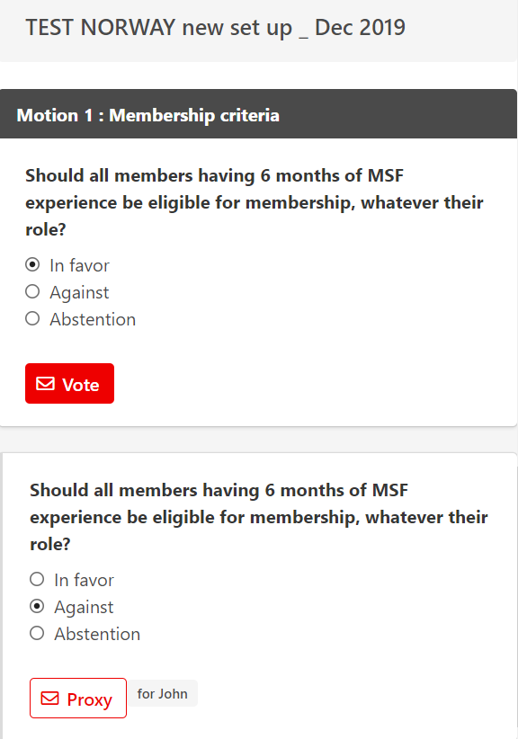
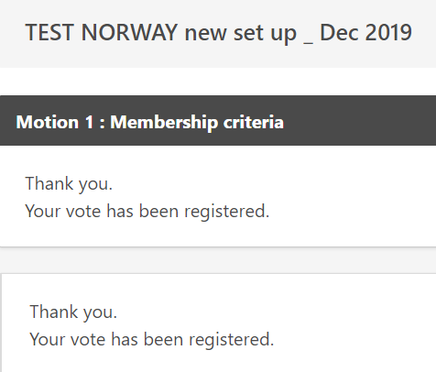
Votar por Proxy, como representante
Na aba principal de voto do sistema, você verá as opções de votos para você mesmo (botão “votar” em vermelho), bem como o voto para quem você representa, mostrando por quem você vai votar.
Puede votar por varios apoderados en la plataforma, el límite lo establece su asociación.
Visualização do voto
Visualização de um voto por si mesmo e como representante:

Slide 12
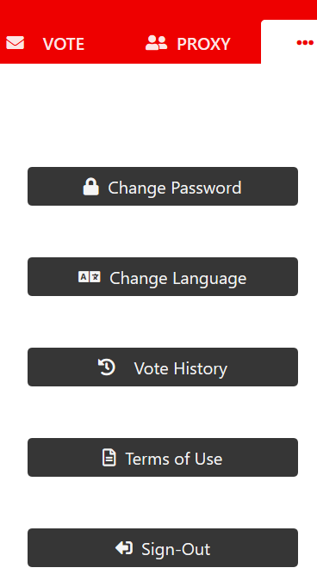
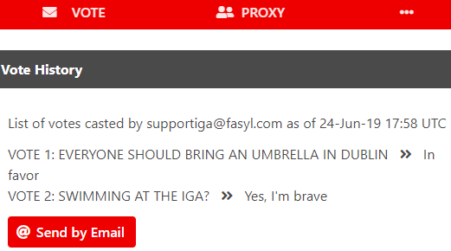
No menu você também pode…
Mudar a sua senha
Mudar fácilmente de idioma
Manter o registro das votações realizadas
E receber seu histórico de votos por e-mail.
https://voting.msf.org

